Slide 1

CARTILLA DIDÁCTICA DE FINANZAS PERSONALES PARA MUJERES DEL SECTOR RURAL.
Autor:
Vargas Romero Katty Brillyd.
Universidad Antonio Nariño.
Sede: Bogotá Sur.
Contaduría Publica.
Trabajo De Grado.
2021-2

Slide 2


FINANZAS PERSONALES.
Introducción:
A través de los años el sector rural ha generado gran impacto en la sociedad debido a sus diversas actividades económicas y culturales de las cuales el mundo se ve beneficiado por medio de la agricultura, ganadería, artesanía, minería entre otros.
Con el propósito de agradecer a la mujer emprendedora del sector rural por su gran labor, se realiza esta cartilla y en ella se podrá encontrar la temática y conocimientos necesarios acerca de las finanzas personales; pensando en ellas la temática, terminología y actividades están realizadas de manera clara y precisa para su entendimiento
Por otro lado se debe resaltar la amabilidad, gentileza, cordialidad y demás virtudes.

Slide 3

Contenido
Conceptos básicos.
Definición.
Control de finanzas personales.
Presupuesto – Ahorro.
Entidades de financiación
Objetivo.
Entidades de financiación para la mujer.
Terminología básica.
Métodos de ahorro.
Préstamo – Inversión
Estrategias de pago

Slide 4


CONCEPTOS BÁSICOS:
Definición:
Objetivo:
Las finanzas económicas estudian las diversas áreas y metodologías para la administración de los recursos obtenidos por las entidades económicas (familias, empresas y estado). Brindando bases en la administración, adquisición, inversión y ahorro; por medio de bienes de capital (maquinarias, terrenos, casas, animales y otros), bonos, acciones, títulos valor, cdts , dinero, etc.
El objetivo principal de esta cartilla es brindar conocimientos acerca de las finanzas personales a las mujer emprendedoras del sector rural; para que se tomen decisiones adecuadas e informadas para ellas y sus familias con el fin de mejorar el manejo de sus bienes. Por medio del buen control y gestión de sus recursos, conociendo al detalle todos sus ingresos y gastos, para lograr alcanzar sus metas y proyectos a un corto, mediano y largo plazo.

Slide 5













CONCEPTOS BÁSICOS:
Actividad 1: Con el nuevo conocimiento que adquirimos, a continuación relaciona las imágenes en cada espacio para poder realizar nuestro estado de situación financiera.
Activos: Son los bienes de larga duración que se posee, como, por ejemplo: casas e inmuebles, terreros, carros, maquinarias, entre otros.
Estado de Situación Financiera.
Pasivos: Corresponde a las deudas adquiridas con terceros. Como, por ejemplo: Tarjeta de crédito, créditos, deudas con familiares o amigos.
ACTIVOS.
PASIVOS.
Patrimonio: Es el resultado que obtenemos luego de coger nuestros activos y restarle los pasivos, en pocas palabras es lo que en realidad nos pertenece
PATRIMONIO.

Slide 6


CONCEPTOS BÁSICOS:
INGRESOS
Descripcion | Valor
 | $
 | $
 | $
Total | $
GASTOS
Descripcion | Valor
 | $
 | $
 | $
 | $
Total | $
Saldo (Ingresos - Gastos) | $
Ingresos: Es el dinero propio que ingresa de manera periódica al hogar; por ejemplo: sueldo, arriendos, casas, animales, carros, etc.
Gastos: Es la destinación que se le da a los ingresos para cubrir necesidades, obligaciones y gustos personales. Estos se clasifican en necesidades y deseos. Como, por ejemplo: vivienda, alimentación, vacaciones, ropa, etc.
Actividad 2: En el siguiente cuadro vamos a organizar nuestra información financiera del ultimo mes, con el fin de analizar y comprender mucho mas fácil los conceptos anteriores.

Slide 7



CONTROL DE FINANZAS PERSONALES:
Presupuesto: El principal objetivo de desarrollar un presupuesto familiar es controlar y manejar nuestros gastos, con la característica principal de que las entras y salidas de dinero sean equilibradas
35%
20%
15%
8%
Para que puedas lograr tus propósitos sobre tu presupuesto de daré unos tips de ahorro.
6%
6%
10%
El total de nuestros ingresos vamos distribuir nuestro presupuesto en porcentaje para los siguientes aspectos
Vivienda, Alimentación, Transporte, Ropa y servicios, Salud, Ocio, Ahorro.

Slide 8
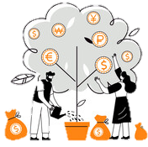


CONTROL DE FINANZAS PERSONALES:
Ahorro: Es la destinación de una parte de los ingresos obtenidos, para almacenar y destinar esos recursos en caso de cubrir una necesidad o calamidad futura.
Actividad 3: Teniendo en cuenta la explicación anterior vamos a organizar nuestras metas de ahorro con el fin de establecer un mini cronograma.
• Metas a corto plazo: Son las cosas que queremos lograr en un tiempo de 1 o 2 meses
• Metas a mediano plazo: Se refieren a las cosas que queremos lograr para los siguientes 1 o 2 años. Estas metas deberían representar un cambio significativo en nuestras vidas
Las metas deben ser:
M= Medibles
A= Alcanzables
R= Realistas
T = Tiempo establecido
E = Especificas

Slide 9



CONTROL DE FINANZAS PERSONALES:
Métodos de ahorro:
2.Guardar el cambio
Puede ayudarte con objetivos de ahorro a pequeña escala, como para gastos no planificados. Cada vez que llegues a casa del trabajo, saca cualquier cambio de monedas y colócalo en el frasco o tarro, todo cuenta la vueltas del la compra del almuerzo entre otras.
1. Reto de las 52 semanas
Es un método ideal para quienes nunca han ahorrado antes o les cuesta mucho lograrlo, porque propone un aumento paulatino y creciente que va desde una adelante.
El año tiene 52 semanas y es el tiempo que ahorrarás.
Puedes empezar en la fecha que quieras,
En la semana 1 ahorras mil pesos; en la semana 2, ahorras dos mil pesos y así sucesivamente hasta llegar a la semana 52.
Separa tu ahorro del resto del dinero para que no tengas la tentación de gastarlo.
3. Págate tú primero. La clave está en destinar un pequeño porcentaje fijo de tus ingresos y antes de gastarlo, pagarte a ti mismo reservándolo en un lugar donde no corra peligro, como una cuenta de banco. Algunas personas optan por hacer ahorros del 5% o, incluso, del 10% de sus ingresos, pero no importa cuál sea tu porcentaje, siempre y cuando estés ahorrando y pagándote primero antes de gastar

Slide 10

CONTROL DE FINANZAS PERSONALES:
Préstamo: Un préstamo es dinero propiedad de otra persona y solicitado para un uso temporal. Después de un cierto período de tiempo, el dinero debe devolverse a su propietario, generalmente pagando intereses o gastos por su uso.
VENTAJAS | RESPONSABILIDADES
Acceso a una cantidad de dinero mayor de la que se tiene ahorrada | Son acuerdos con condiciones muy claras sobre los costos y tiempos de pago
Con un préstamo podrás aprovechar algunas oportunidades de negocio o de inversión | No debes retrasarte en los pagos ya que esto te generara aumento en los intereses y reportes negativos
Te permite enfrentar mejor una emergencia en caso de que no cuentes con el dinero suficiente. | Cuando tomes el préstamo recuerda pagar a tiempo
Inversión: Se refiere a conseguir o reunir los suficientes recursos para así mismo invertir en la calidad de vida de forma positiva, como en la comprar un casa o carro, iniciar un negocio propio, educación, etc..

Slide 11


CONTROL DE FINANZAS PERSONALES:
Estrategias de pago:
Recuerda que al pagar tus deudas a tiempo y estar al día puedes obtener varios beneficios como interés mas bajos, mejorar tu vida a crediticia ante entidades financieras .
La estrategia de “los tipos de interés más altos primero” ordena las deudas según el tipo de interés y elimina primero las que pagan una mayor tasa de interés
La estrategia “bola de nieve” consiste en eliminar primero la deuda que nos suponga un cargo mensual más pequeño
La estrategia “los intereses más altos primero”, deudas que nos hagan pagar más intereses a lo largo del tiempo.
La estrategia “tsunami”, ordena las deudas según la tensión psicológica que nos produzcan de más a menos

Slide 12

CONTROL DE FINANZAS PERSONALES:
Sopa de letras
m | a | t | e | r | i | a | p | r | i | m | a | g | r | q | e | r | p | f | d
m | a | t | e | r | i | a | b | c | z | s | h | o | t | s | o | f | r | h | e
p | r | e | s | u | p | u | e | s | t | o | o | e | a | e | j | i | e | o | u
g | r | q | e | r | h | u | n | a | n | v | p | d | n | r | n | n | s | p | d
d | p | r | i | m | a | t | f | m | r | i | s | f | i | g | p | a | t | s | a
e | r | a | i | u | p | c | m | e | s | t | f | m | r | a | a | z | a | f | s
u | e | c | s | f | s | z | g | a | o | c | m | e | t | s | s | a | m | m | b
d | s | e | s | o | f | a | s | s | t | a | s | t | a | t | i | s | o | i | z
a | r | t | i | v | m | r | q | e | r | o | i | a | d | o | v | u | s | d | u
p | r | o | y | e | c | t | o | s | s | p | r | s | m | s | o | a | d | e | q
Actividad 4: En la siguiente sopa de letras vamos a buscar algunos términos que vivos durante el trascurso de la cartilla….
LISTA PARA APRENDER
Materia prima
Presupuesto
Activos
Ingresos
Gastos
Finanzas
Prestamos
Deudas
Proyectos
Pasivo

Slide 13

ENTIDADES FINANCIERAS:
Crédito Agropecuario.
Requisitos:
Ser persona natural.
Fotocopia de la cédula de ciudadanía (Mundo mujer, 2021).
24 meses de experiencia en la actividad agropecuaria y/o de 5 ciclos productivos (Mundo mujer, 2021).
Las solicitudes para acceder a los créditos están sujetas a cumplimiento de condiciones(Mundo mujer, 2021)
Características
Se encarga de “financiar cultivos, cría de animales y toda actividad relacionada con el sector agropecuario” (Mundo mujer, 2021).
Desde $800.000 hasta $11.000.000
Si usted ya es cliente de nosotros hasta $21.000.000
Fijamos tasa y cuotas fijas hasta el final del plazo. (Mundo mujer, 2021)

Slide 14
ENTIDADES FINANCIERAS:
Beneficios:
Facilitamos sus pagos de forma segura: Llevamos la Agencia del Banco a su municipio, vereda o barrio a través de nuestros Convenios de Recaudo (Mundo mujer, 2021)
El estudio de crédito es gratis y lo hacemos en su hogar o negocio, brindamos una atención personalizada (Mundo mujer, 2021)
Estar tranquilo al ser respaldado con el pago de su obligación bancaria a través de la póliza Colmena Seguros en caso de un siniestro; es decir, un evento desfavorable (Accidente o enfermedad) (Mundo mujer, 2021)
Pactar las cuotas de pago según el ciclo productivo de su cultivo (Mundo mujer, 2021)
Tener el desembolso de su crédito en su Cuenta Ahorro de Mundo Mujer de manera gratuita (Mundo mujer, 2021)
Controlar y mantener su dinero seguro en Cuenta Ahorro de Mundo Mujer(Mundo mujer, 2021)
Contar con el débito automático de las cuotas del crédito a su cuenta de ahorros sin costo (Mundo mujer, 2021)

Slide 15
ENTIDADES FINANCIERAS:
Crédito para Pequeña Empresa
Crédito para Negocio
Características
“Financiamos Pequeñas Empresas que desarrollen actividades de negocio, comercio o producción” (Mundo mujer, 2021).
Desde $800.000 hasta $127.193.640
Si usted ya es cliente de nosotros hasta $363.410.400
Fijamos tasa y cuotas fijas hasta el final del plazo (Mundo mujer, 2021)
Características
“Financiamos tiendas, ventas por catálogo, ventas de comida, ventas de ropa y cualquier tipo de negocios” (Mundo mujer, 2021)
Desde $800.000 hasta $41.000.000
Si usted ya es cliente de nosotros hasta $109.023.120
Fijamos tasa y cuotas fijas hasta el final del plazo (Mundo mujer, 2021)

Slide 16

ENTIDADES FINANCIERAS:
Crédito para el fortalecimiento del negocio
Activo fijo: "Línea de crédito destinada exclusivamente para adquirir activos fijos nuevos o usados; maquinaria, equipo o inmuebles para el negocio”(Banco W, 2021)
Capital de trabajo: “Línea de crédito destinada exclusivamente para capital de trabajo; adquirir materia prima, insumos, inventarios y demás gastos operativos y de funcionamiento”(Banco W, 2021)
Características
Antigüedad mínima del negocio: 1 año.
Monto: desde 1 SMMLV hasta 120 SMMLV(Banco W, 2021)
Tasa fija durante toda la vigencia del préstamo(Banco W, 2021)
El plazo será dado de acuerdo al monto y al tipo de cliente(Banco W, 2021)
Tienes la opción de ahorrar mientras pagas tu crédito con nuestro Pagahorro(Banco W, 2021)
Se otorga a clientes nuevos, renovación y preferenciales(Banco W, 2021)

Slide 17
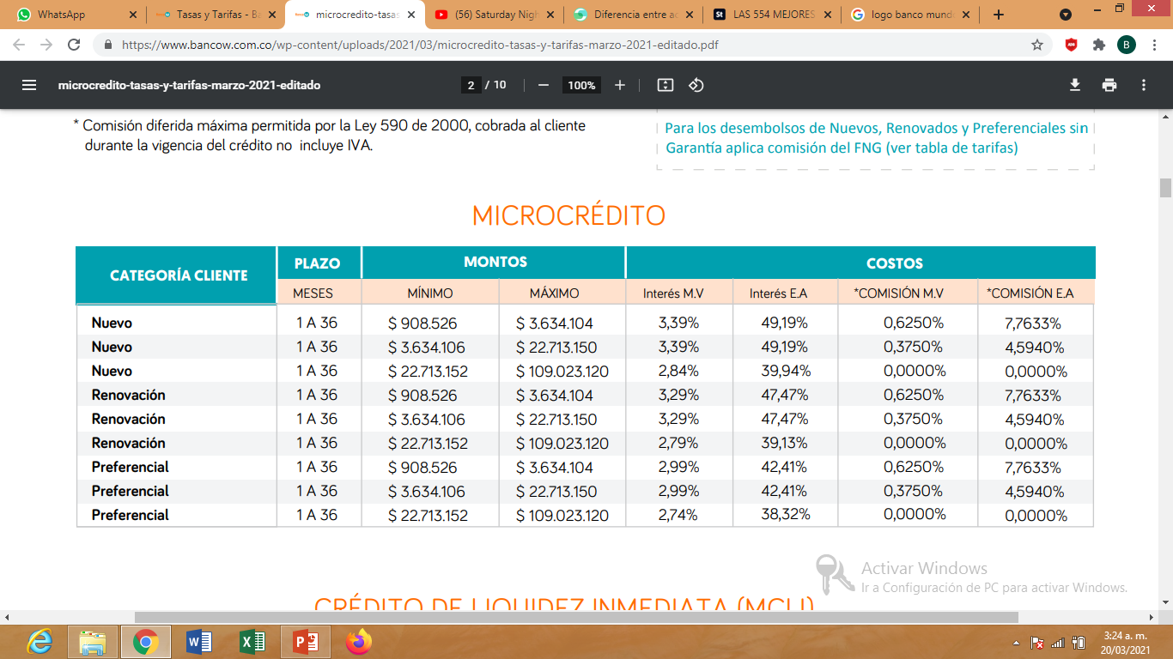
ENTIDADES FINANCIERAS:
Fuente: Banco W, (2021).

Slide 18


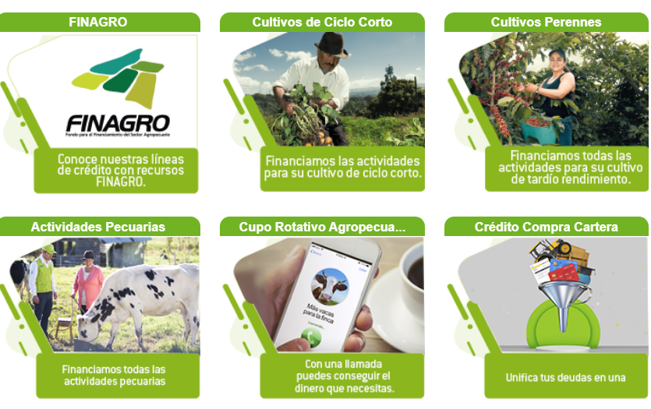
ENTIDADES FINANCIERAS:
Agromujer
emprendedora
Características
Cuotas flexibles: Pague su cuota cuando tenga el producido de su cultivo acogiéndose a pagos irregulares (Fundación de la mujer, 2021) .
Plazos de pago amplios: Desde 3 hasta 24 meses para pagar su crédito(Fundación de la mujer, 2021) .
No necesita vida crediticia: Para montos hasta 3 SMLMV se acepta que firme solamente la mujer titular del crédito(Fundación de la mujer, 2021) .
No cobramos estudio de crédito: Lo asesoramos de forma especializada sin costo
Fuente: Banco Agrario, (2021)

Slide 19
Gracias

